Slide 1
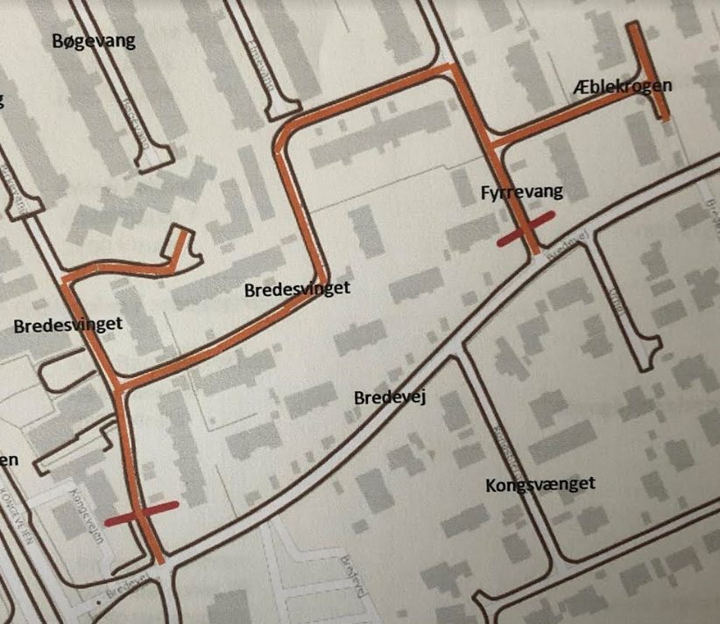
Evaluering af serviceaftale med fejning, brøndtømning, saltning og snerydning af private fællesveje
Serviceaftale indgået med 17 andre grundejerforeninger og vejlaug i nærområdet. Svarende til i alt 698 parceller i alt.
gældende for perioden 1. november 2018 frem til 31. december 2019
I Virum Haveby har vi 54 parceller med i aftalen (de orange strækninger vintervedligeholdes i begge retninger), hvor prisen pr. parcel i 2018/2019 er 500 kr (27000 kr). Fra 2020 forventes prisen at blive ca. 400 kr/parcel.

Slide 2
Serviceaftalen er udarbejdet af Geelsdalens grundejerforening og er indgået med 3 forskellige entreprenører, som hver især varetager:
fejning af veje (april og november 2019)
brøndtømning (næste gang oktober 2019)
saltning + snerydning i de 5 vintermåneder (ca. 150 dage), hvor der forudsættes i alt 46 x saltning og 16 x snerydning i perioden.
Vi vil meget gerne høre erfaringer og synspunkter fra jer, som vi kan tage med til fællesmøde i maj sammen med de øvrige grundejerforeninger og vejlaug
Bestyrelsen anbefaler, at vi fortsætter aftalen
Der kan læses mere om aftalen på vores hjemmeside: www.virumhaveby.dk

